Slide 1

项目404小组
2025
启熹项目汇报
汇报人：邢家昌 王冠程
2025-06-05

Slide 2


  引言
  核心目标与价值
  功能演示
  团队成员贡献
目录
SCIENCE AND TECHNOLOGY

Slide 3

01
引言

Slide 4
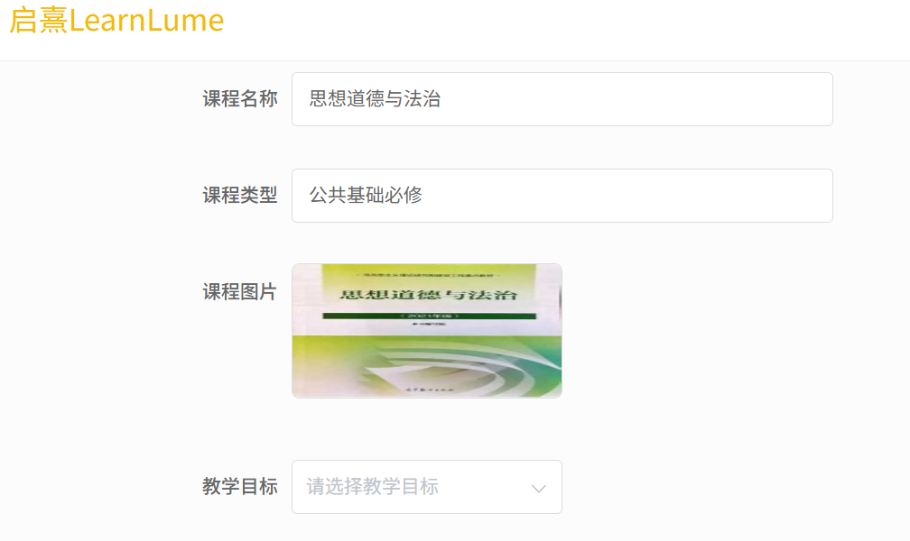
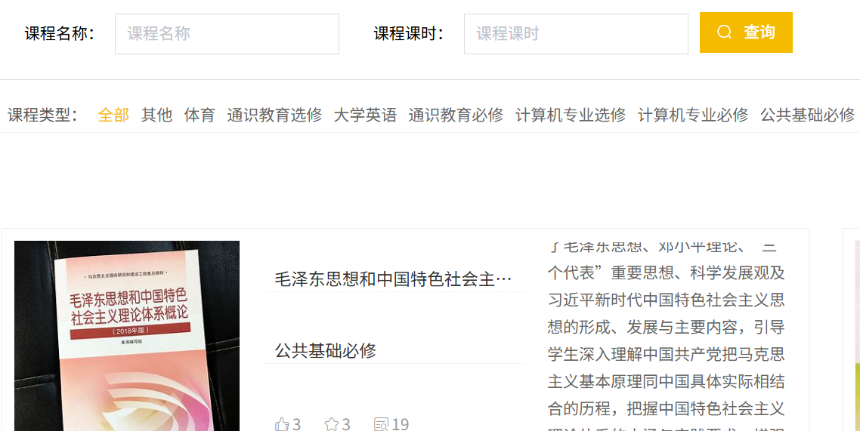
项目背景与意义
课程信息分散
评价体系缺失
选课盲目性
项目意义
在高等教育环境中，公共基础课程信息分散，导致学生难以获取全面而准确的信息，影响了学习效率和目标清晰度。
由于评价体系的缺失，学生难以对课程质量进行客观评估，选课过程显得尤为盲目，进一步加剧了学习方向的不确定性。
选课过程的盲目性使学生容易选择不适合自己的课程，不仅浪费了宝贵的学习时间，还可能对整体学业规划造成不利影响。
启熹项目通过提供精准、高效、透明的公共课程学习导航服务，彻底告别盲目学习，实现个性化、智能化的学业规划。

Slide 5
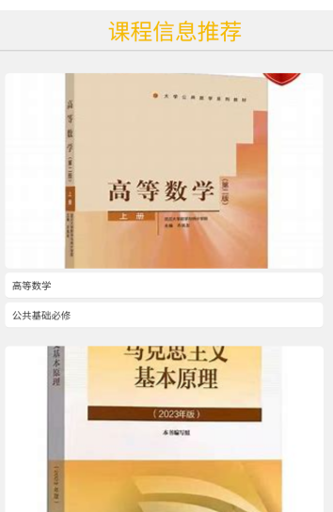
项目目标与价值
核心目标
告别盲选困境
启熹项目以破解信息壁垒、赋能学业规划为核心目标，致力于消除信息不对称，从而提升学生学习的质量和效率。
通过整合校内公共基础课程信息，启熹项目为学生提供一站式查询服务，使学生能够清晰掌握课程大纲、授课教师。
智能推荐引领方向
学习路径可视化
运用核心推荐算法，主动推送契合学生需求的课程，化被动搜寻为主动引导，引领学生学习方向。
支持用户将心仪课程加入“我的课程”，构建专属学习计划，让学业安排条理分明、目标清晰。

Slide 6
项目功能与创新
课程探索与个性化收藏
管理个人课程
01
02
启熹客户端的海量课程库为学生提供便捷浏览校内各类公共基础课程的服务，详细信息一目了然。
学生用户可以通过一键收藏感兴趣课程的方式，构建个性化的学习清单，以便更好地跟踪学习进度和规划未来学习方向。
智能推荐引擎
动态学习社区
03
04
启熹客户端的热门课程榜单和个性化推荐流，为学生提供选课参考和潜在兴趣课程的挖掘，实现越用越懂你的体验。
启熹客户端的课程论坛和多元反馈渠道，打破课堂局限，形成互帮互助的学习共同体，促进平台与教学服务的持续优化。

Slide 7
02
核心目标与价值

Slide 8

破解信息壁垒
整合课程信息
1
全面搜集校内公共基础课程信息，包括课程大纲、授课教师、考核方式等关键要素，为学生提供一站式查询服务。
智能推荐系统
2
采用先进的推荐算法，综合考虑课程热度、用户行为及潜在兴趣，主动推送符合学生需求的课程，实现个性化学习体验。
学习路径规划
3
鼓励学生将心仪课程加入“我的课程”，以便随时查看和跟踪学习进度。通过可视化方式展示学业安排，帮助学生明确学习目标。

Slide 9
赋能学业规划
告别盲目选课
智能引导学习
可视化学业进展
通过提供清晰、全面的课程信息，帮助学生告别盲目选课，确保每一门课程都能满足个人成长需求。
依据智能推荐算法，主动为学生提供契合其兴趣与需求的课程，化被动搜寻为主动引导，提升学习效率。
支持学生构建专属学习计划，让学业安排条理分明、目标清晰，可直观展示学习进度与成果，增强学习动力。

Slide 10
03
功能演示

Slide 11
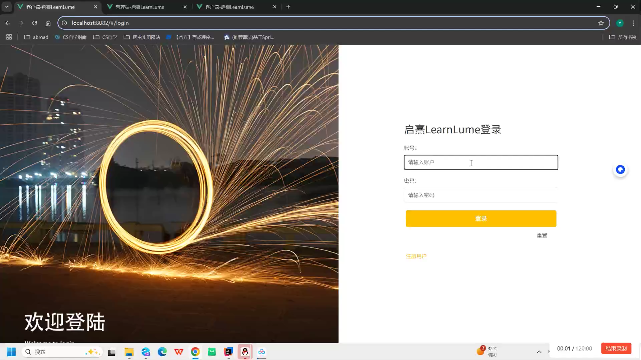

Slide 12
04
团队成员贡献

Slide 13
陈楷鸿: 课程接口开发与热度算法实现
课程接口构建
课程热度算法
01
02
采用Spring Boot构建课程接口，支持管理端动态增删改查课程信息，分层设计确保数据安全性，为课程管理提供稳定高效的技术支撑。
结合点击量、收藏数、评价分等多维度数据，实时计算并更新热门课程列表，为学生选课提供精准热度参考，助力个性化学习路径规划。
用户课程管理
帖子与反馈系统
03
04
开发用户课程管理API，支持用户便捷加入课程、查看已选课程列表，实现课程信息的个性化管理与追踪，提升用户学习体验与效率。
构建帖子与反馈系统，支持富文本存储与图片上传功能，用户可便捷交流分享，管理端实时接收反馈，促进社区活跃与用户满意度提升。

Slide 14
黄煜哲: 数据库设计与性能优化
01
数据库设计
02
数据操作优化
在学习助手软件开发中，负责Mysql部分，设计合理的数据库结构，包括用户信息、学习记录、课程表等核心数据表，确保数据结构支持后端需求。
编写高效SQL查询语句，并对复杂查询进行优化，提高数据访问性能。在Spring Boot框架中使用MyBatis实现数据持久化，确保数据完整流转。
03
性能优化策略
04
前后端协作
数据库设计注重性能优化，采用索引加速、查询缓存及分表分库等策略，减少数据访问延迟，满足高并发场景下的快速响应需求，确保系统高效运行。
与前后端开发团队紧密合作，确保数据库设计与功能需求高度契合，支持用户登录注册、课程收藏管理等功能实现，提升整体系统效能与用户体验。

Slide 15
姜雅乐: 后端开发与课程管理API实现
01
02
后端开发
课程管理接口
在 “启熹” 项目中，我负责后端开发工作，技术栈基于 Java + Spring Boot，核心完成业务逻辑的开发，为项目功能实现提供稳定可靠的后端支撑。
精心构建课程管理接口，实现管理端对课程信息的高效动态增删改查操作，为课程资源的及时更新与维护提供有力支撑，确保课程信息最新、最全。
03
04
课程热度算法
用户课程管理API
设计并实现课程热度算法，综合考量课程的点击量、收藏数、评价分等多维度指标，精准计算课程热度，为学生选课提供有力参考，助力个性化学习。
开发用户课程管理 API，便捷地支持学生加入课程以及查看已选课程列表，通过直观界面与操作简化选课流程，提升用户的整体学习体验与满意度。

Slide 16
李明阳: 前端开发与数据可视化展示
前端开发
页面布局与交互
论坛交流功能
学习行为追踪
在 “启熹” 项目中，我负责前端开发，技术栈为 Vue3 + Element Plus。主要承担页面搭建与数据可视化工作，精心设计并实现课程列表、课程详情等核心页面。
运用 Element Plus 组件库，高效构建响应式界面，适配不同设备终端。同时，负责数据可视化展示，通过图表直观呈现课程热度等关键数据。
精心打造论坛交流区，促进学生间互动分享。每门课程的论坛都像是专属的学习沙龙，大家畅所欲言，交流学习心得、解答疑惑，共同营造浓厚的学习氛围。
通过数据可视化展示用户学习行为，系统智能分析学生选课偏好与学习轨迹。为学生个性化发展量身定制推荐课程，助力平台优化与学习效率提升。

Slide 17
邢家昌: 接口测试与文档编写工作
接口测试
测试用例设计
在 “启熹” 项目中测试接口测试与文档编写工作。运用 Postman 对后端开发的接口进行全方位测试，涵盖课程管理、用户交互等模块。
精心设计测试用例，模拟多种用户场景，全面验证接口功能的稳定性与准确性，确保各接口响应迅速、数据传输无误。
接口文档编写
测试报告撰写
借助 Swagger 整理并编写完整的接口文档，详细阐述接口的功能、参数、请求方法及示例,让前后端开发人员清晰了解接口细节。
独立编写详细的项目测试报告，不仅记录测试过程与结果，还提出针对性的优化建议。为项目稳定运行筑牢根基,提升开发协作效率。

Slide 18
王冠程: 前端开发与接口联调工作
前端开发
接口联调
01
02
在 “启熹” 项目里，我承担前端开发任务，使用 Vue3 + Element Plus 技术栈。致力于页面搭建与接口联调工作，完成用户登录注册、课程收藏管理等功能模块。
在接口联调方面，与后端紧密协作，精准对接课程数据、用户行为数据等接口，保障数据传输稳定、高效，使平台各功能模块协同运行顺畅，为项目整体推进发挥作用。
用户体验优化
团队协作
03
04
注重用户体验的细节优化，从登录注册的流畅度到课程收藏管理的便捷性，每一个功能都经过精心打磨。力求界面简洁美观，操作直观易懂。
在开发过程中，积极与团队成员沟通协作。面对技术难题时，主动寻求解决方案并与团队分享；在接口联调方面与后端紧密协作，共同保障项目高质量推进。

Slide 19

项目404小组
THANKS FOR WATCHING

